Slide 1

MULTIVERSIDAD
VERACRUZ
José Antonio Villalobos Mendoza
Matemáticas IV
IV SEMESTRE

Slide 2
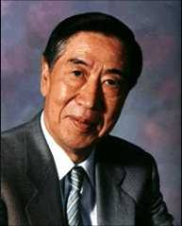
La Función de Pérdida en la calidad, de Genichi Taguchi
El Control de la Calidad se posesiona como una estrategia para asegurar el mejoramiento continuo de la calidad.
Uno de los aspectos de la metodología de Taguchi es la Función de Perdida la cual enuncia que hay un incremento de perdida, la cual es una función de la desviación o variabilidad de un punto ideal o meta de cualquier parámetro diseñado.

Slide 3
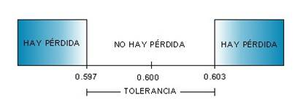
Una variabilidad inevitable significa la perdida de algo, pero cualquier proceso no puede tener cero variabilidad. Dentro de esta teoría no solo se basa en un nivel meta sino también un rango donde el proceso es tolerable o aceptable. Cualquier punto fuera de este rango no es aceptable.
La metodología de Taguchi sugiere por ejemplo que el cliente o usuario tiene mayor grado de insatisfacción cuando el desarrollo varia mas allá del punto ideal.

Slide 4
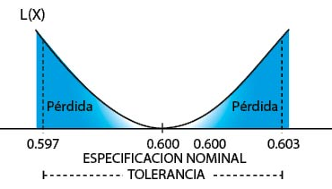
La función de perdida se enuncia como sigue:
  L = K ( Y – m )2
  Donde:
  L = Función de Perdida
  K = Constante
  Y = Valor nominal o ideal
  m = valor observado

Slide 5
Aplicación
Una compañía dedicada a fabricar balastros garantizan una vida útil de 60 meses, a un costo de $12usd c/u, pero en promedio estas tienen una vida útil de 56 meses, entonces tenemos:
Y = 60 meses
X = 56 meses
$ c/u = $12 USD
1 m
Tenemos que determinar K = 12/1m
L = 12 ( 60 – 56 )2
1m
L= 192 usd de perdida

Slide 6
Por todo lo anterior podemos ver que esta técnica nos ayuda a determinar como el factor de calidad en algún producto o servicio puede ser afectado por alguna variable, lo cual nos lleva a perder determinado costo e insatisfacción del cliente.

